Slide 1





EL REINO
DE LOS
ENANOS

Slide 2
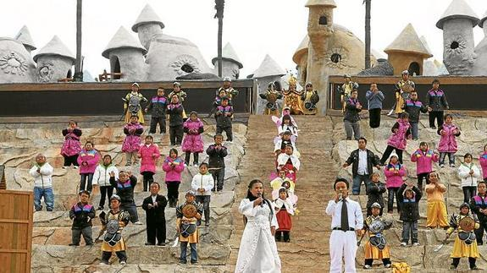

Slide 3
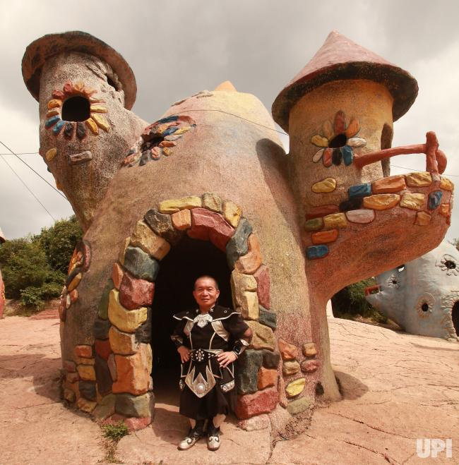


Tradicionalmente los enanos han formado parte de la constelación de excéntricas figuras que los circos más rancios utilizaban para explotar las desfiguraciones de su cuerpo y provocar la carcajada fácil del público. Junto a los jorobados y las mujeres barbudas, entre otros, quienes sufrían enanismo eran convertidos en payasos involuntarios cuya capacidad para provocar hilaridad radicaba sobre todo en su físico. No obstante, el auge de lo políticamente correcto fue acabando con estos personajes hasta hacerlos desaparecer de cualquier espectáculo que pueda ser considerado denigrante. En Occidente, claro, porque en países como China continúan haciendo reír. Es más, en el gigante asiático se ha construido para ellos mucho más que un circo: es El Reino de las Personas Pequeñitas.

Slide 4
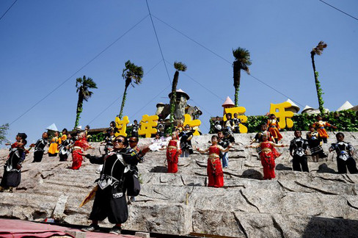

Slide 5
Oficialmente, son felices: el parque les ha permitido encontrar un trabajo, y en su interior se sienten menos discriminados que fuera, donde la inmisericorde sociedad china los trata con crueldad. De hecho, en el parque los jefes se eligen mediante una votación democrática, algo que no pueden hacer los chinos de mayor altura, y disfrutan de seguridad social gratuita. «De no ser por esta iniciativa, la mayoría de nosotros estaríamos desempleados y viviríamos en la indigencia», comentó uno de los especialistas en acrobacia a la agencia de noticias oficial Xinhua.

Slide 6
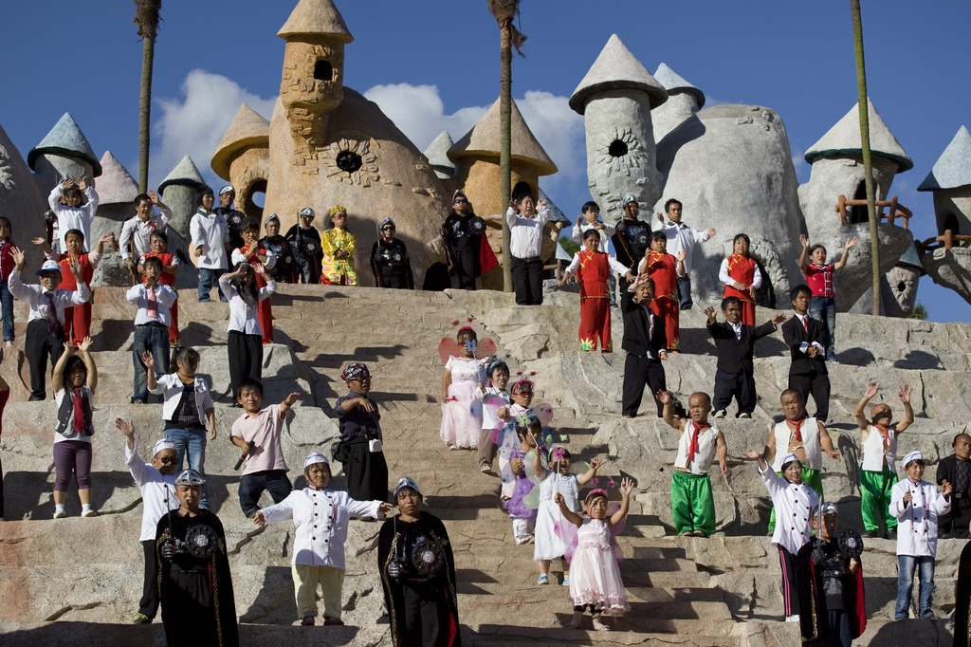

Slide 7
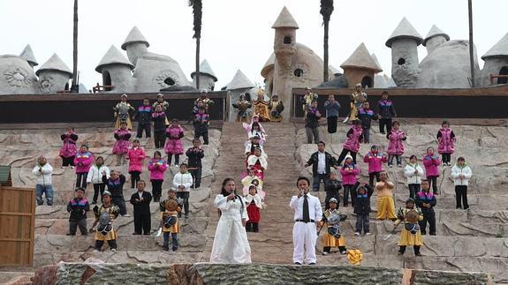

Slide 8
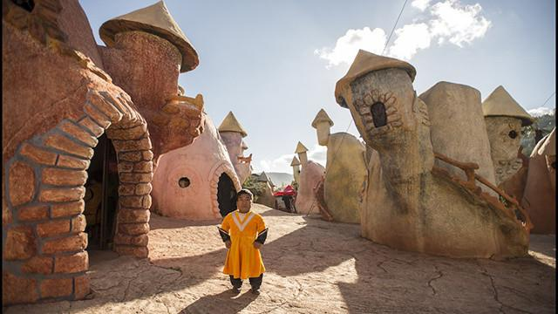

Un parque temático de China emplea a 200 hombres y mujeres de talla baja para diversión de los turistas. El debate está servido: ¿un degradante zoológico humano o una buena salida laboral?

Slide 9

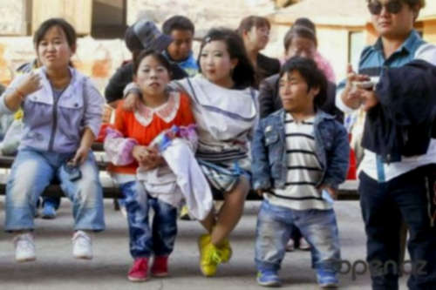

Slide 10
Se trata del parque temático que ha sido calificado como ‘el atractivo turístico más extraño de China’. Y, sin duda, a este lugar fundado por el magnate Chen Mingjing en 2009 en Kunming, la capital de la provincia sureña de Yunnan, ese apelativo se le queda corto. Porque allí trabajan unos doscientos enanos con edades comprendidas entre los 19 y los 48 años. Hacen las delicias de los turistas chinos, que ríen a mandíbula batiente con actuaciones picantes en las que no faltan ni ‘drag-queens’, se asombran con las piruetas de los más flexibles, y aplauden los coloridos espectáculos folclóricos propios de una heterogénea provincia en la que habita una veintena de minorías étnicas. Luego llega la hora de los selfis, y quienes abonan un extra pueden incluso retratarse con alguno de los enanos en brazos. Es, sin duda, lo más cercano a un zoológico humano. Pero, aparentemente, a quienes lo pueblan no les importa. «Solo se han marchado unos pocos, y en su mayoría porque tenían morriña»,

Slide 12
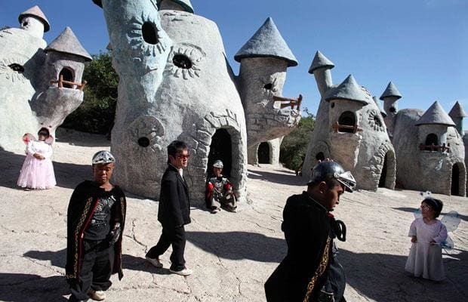

Slide 13
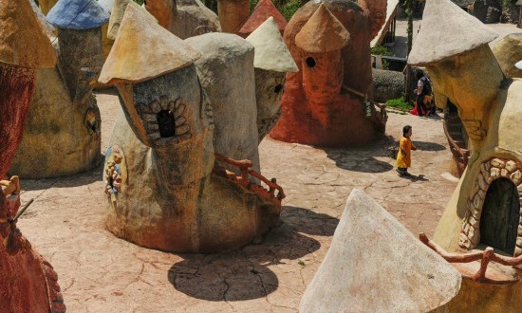

Slide 14
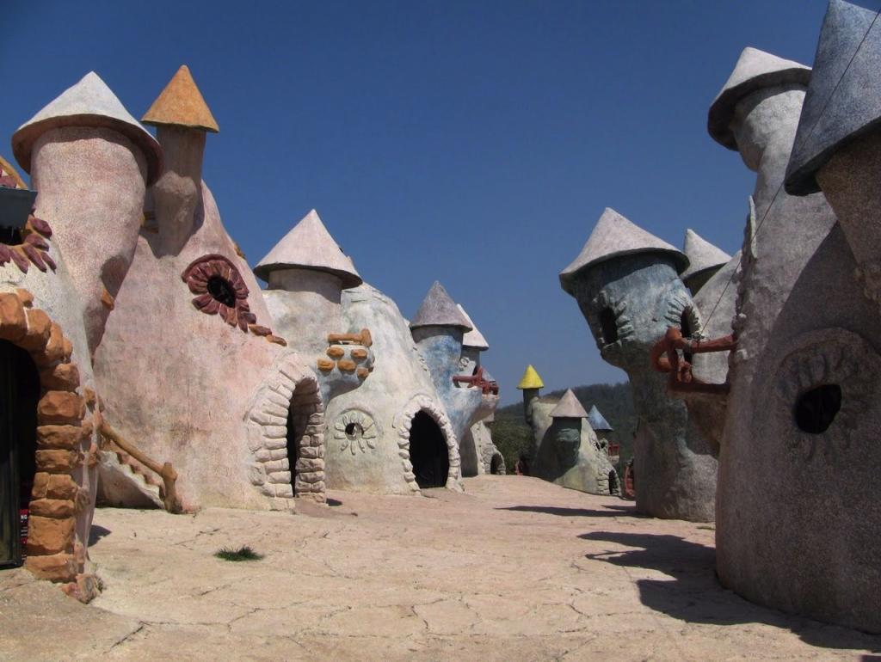

Slide 15
«Tristeza y explotación»
No obstante, el reportero británico asegura que, tras la alegre fachada de los diminutos castillos de cartón piedra con forma de champiñón y los divertidos trajes de época, él ha visto «tristeza y explotación». Otros críticos afirman que el parque sirve para aislar a los enanos del resto de la población, y advierten de que eso puede llevar aparejada una consecuencia todavía más grave: la endogamia que perpetuará el enanismo. Apuntan al ejemplo del pequeño pueblo de Yangsi, en la vecina provincia de Sichuan. Allí, el 40% de su centenar de habitantes sufre esta anomalía, un inusitado porcentaje que se atribuye a una discriminación que les ha empujado a formar familia entre ellos.
En cualquier caso, China no es el único país en el que se pone en marcha una iniciativa de este tipo. La Asociación de Gente Pequeña de Filipinas también tiene intención de construir un lugar parecido, con casas con forma de seta incluidas. Según contó su presidente, Perry Berry, al periodista español Eric San Juan, el objetivo es ganarse la vida de forma digna y dar esquinazo a la discriminación. La diferencia con el parque de China, asegura, está en el hecho de que en Filipinas serán los propios enanos quienes ostenten la propiedad del lugar y se repartan los beneficios. Así podrán dejar de vivir actuando en espectáculos más propios de los circos de antaño

Slide 16
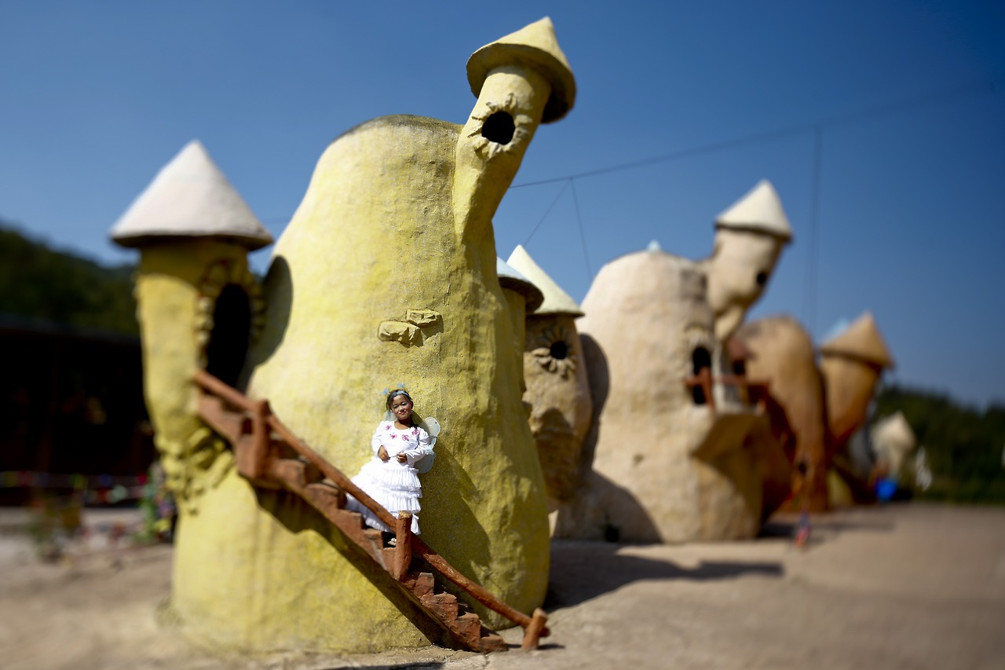

Slide 17
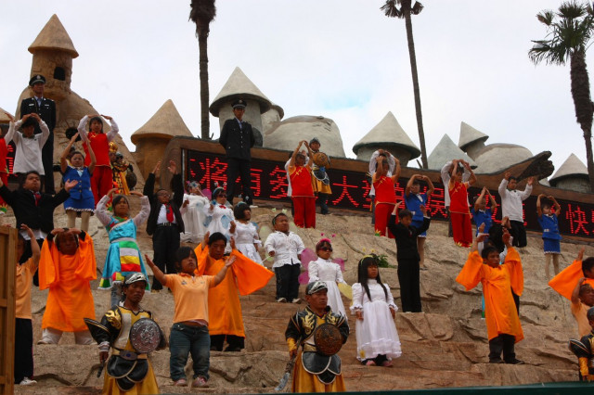

Slide 18
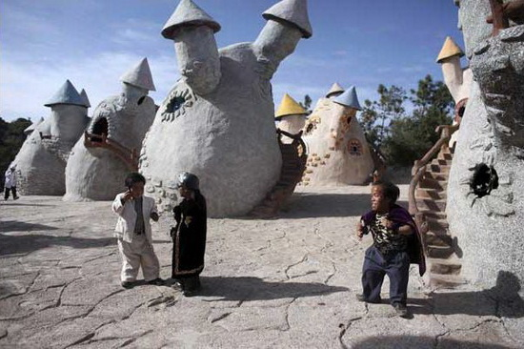

Slide 19
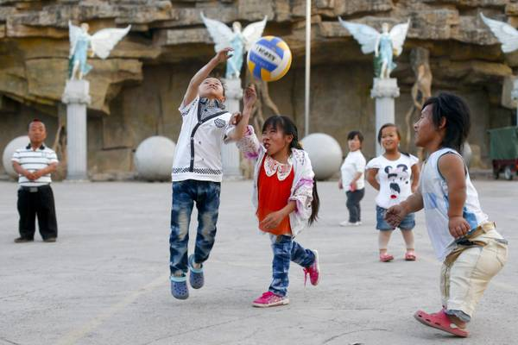

Slide 20
«No queremos vivir aislados de la sociedad. Queremos crear una comunidad que se gane el reconocimiento social», dijo en un reportaje que San Juan publicó en el diario ‘South East Asia Globe’.
El problema está en que, como apunta Sanne De Wilde, una fotógrafa belga que está preparando un libro sobre los enanos que trabajan en el parque chino, «es todo un negocio que no resulta muy respetuoso con las personas a las que utiliza para hacer dinero y que, por lo tanto, no parece que vaya a servir para mejorar la imagen que la sociedad tiene de ellas». Eso sí, De Wilde reconoce que visitar el parque desata sentimientos encontrados. «Es una experiencia voyeurística, sí, pero también lo es la telerrealidad y mucho de lo que hay actualmente en las redes sociales. Y para los estándares de China están bien tratados y bien pagados».

Slide 21
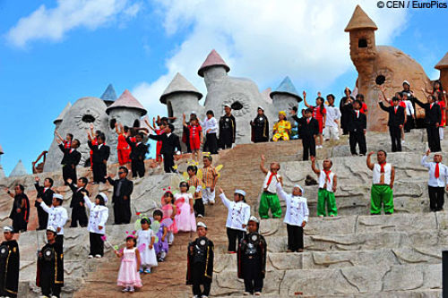

Slide 22
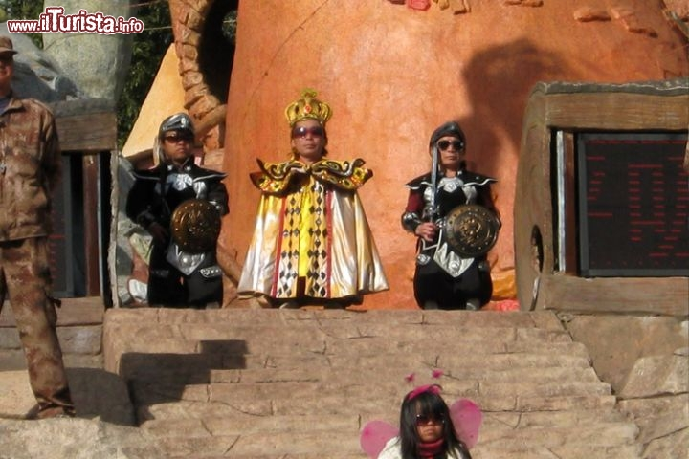

Slide 23
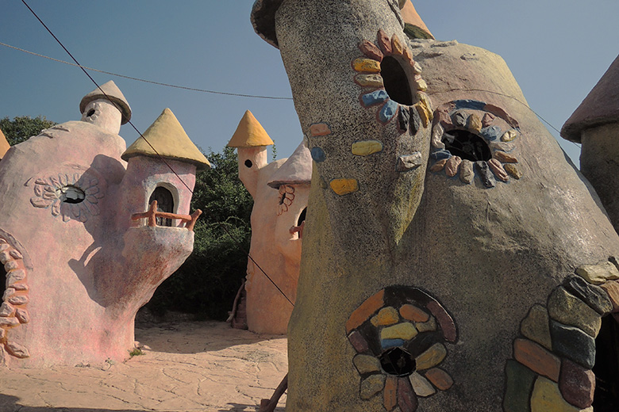

Slide 25
El yin y el yang
A favor Los trabajadores aseguran que el parque temático les proporciona un empleo digno y les permite escapar de una discriminación que muchas veces va ligada al desconocimiento y a la tradicional superstición china.
En contraVarios sociólogos han criticado que se haga un espectáculo de una anomalía física y advierten del paulatino aislamiento social que provoca el parque, cuya existencia puede acarrear la perpetuación del enanismo, al emparejarse siempre entre ellos.

Slide 26
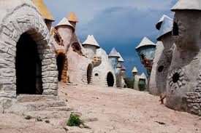

Slide 27
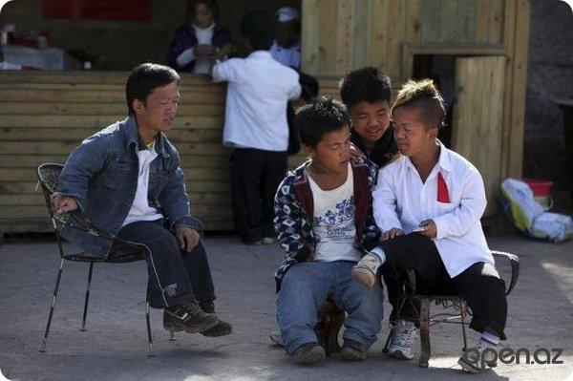

Slide 28
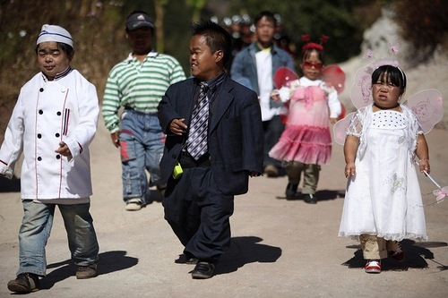

Slide 29
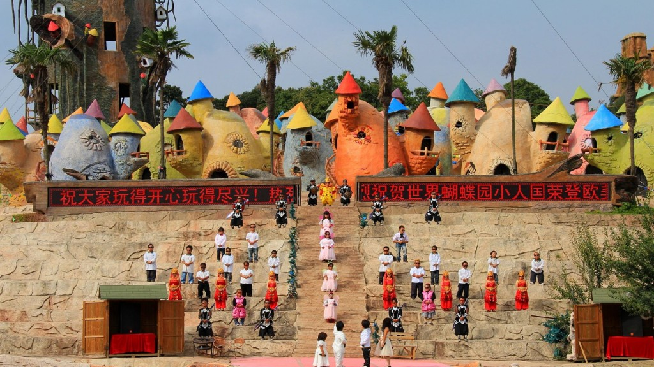

Slide 30
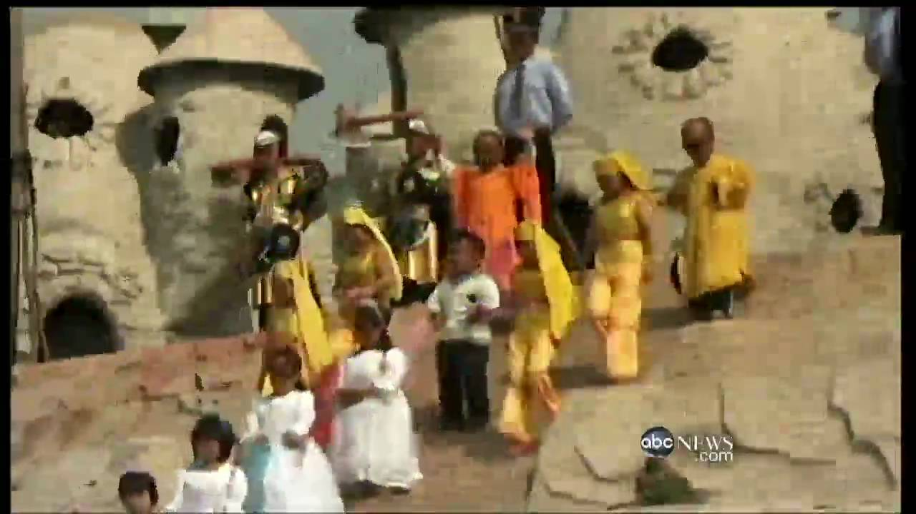

Slide 31


Hoy es viernes, 08 de diciembre de 2017
Ahora mismo son las 18:03 horas.
UN FUERTE
ABRAZO,
QUE TENGAS
UN BUEN DIA

Slide 32







¿Te ha gustado?
Puedes ver más entrando
Aquí
Además puedes recibir powerpoints en tu correo electrónico suscribiéndote aquí:

